Slide 1
Dynamic Route

Slide 2
Mục tiêu
Xác định một số cách để phân loại các giao thức định tuyến.
Mô tả các số liệu được sử dụng bởi các giao thức định tuyến động.
Thành thạo việc cấu hình định tuyến động.
Notes:
Describe the role of dynamic routing protocols and place these protocols in the context of modern network design.
Identify several ways to classify routing protocols.
Describe how metrics are used by routing protocols and identify the metric types used by dynamic routing protocols.
Determine the administrative distance of a route and describe its importance in the routing process.
Identify the different elements of the routing table.

Slide 3
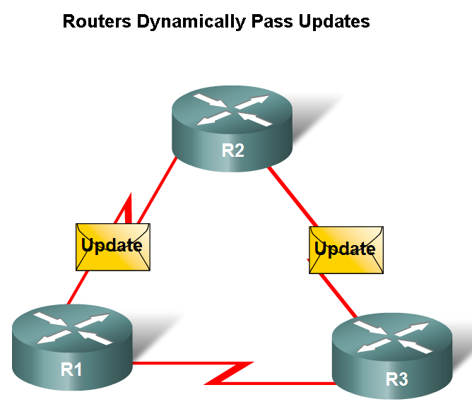
Dynamic Routing Protocols
Chức năng giao thức định tuyến động:
Tự động chia sẻ thông tin giữa các router.
Tự động cập nhật bảng định tuyến khi thay đổi cấu trúc liên kết.
Xác định đường đi tốt nhất đến đích.
Notes:
Function(s) of Dynamic Routing Protocols:
Dynamically share information between routers.
Automatically update routing table when topology changes.
Determine best path to a destination.

Slide 4
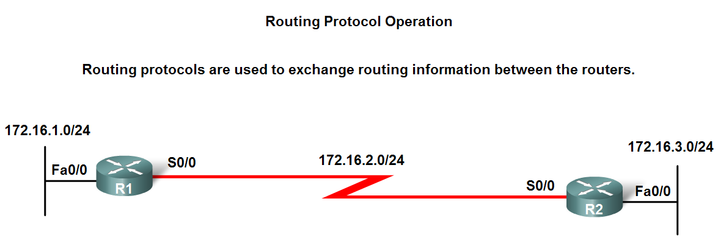
Dynamic Routing Protocols
Mục đích của một giao thức định tuyến động là:
Khám phá các mạng từ xa
Duy trì cập nhật thông tin định tuyến
Lựa chọn đường đi tốt nhất đến các mạng đích
Khả năng tìm thấy một con đường tốt nhất mới nếu đường dẫn hiện tại không còn có sẵn
Notes:
The purpose of a dynamic routing protocol is to:
Discover remote networks
Maintaining up-to-date routing information
Choosing the best path to destination networks
Ability to find a new best path if the current path is no longer available

Slide 5
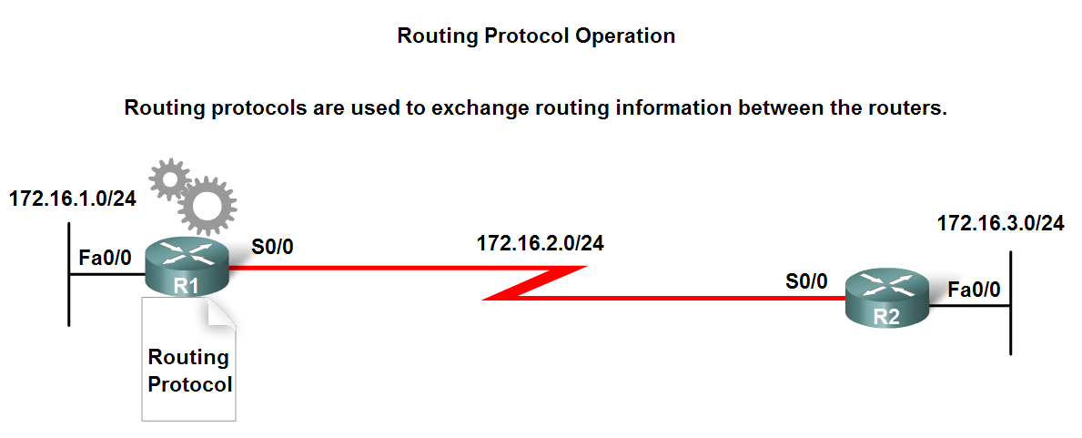
Dynamic Routing Protocols
Các thành phần của một giao thức định tuyến
Thuật toán: Thuật toán giao thức định tuyến được sử dụng để tạo điều kiện thông tin định tuyến và xác định con đường tốt nhất
Các thông điệp: Đây là những thông điệp cho các nước láng giềng phát hiện và trao đổi thông tin định tuyến
Notes:
Components of a routing protocol
Algorithm
In the case of a routing protocol algorithms are used for facilitating routing information and best path determination
Routing protocol messages
These are messages for discovering neighbors and exchange of routing information

Slide 6
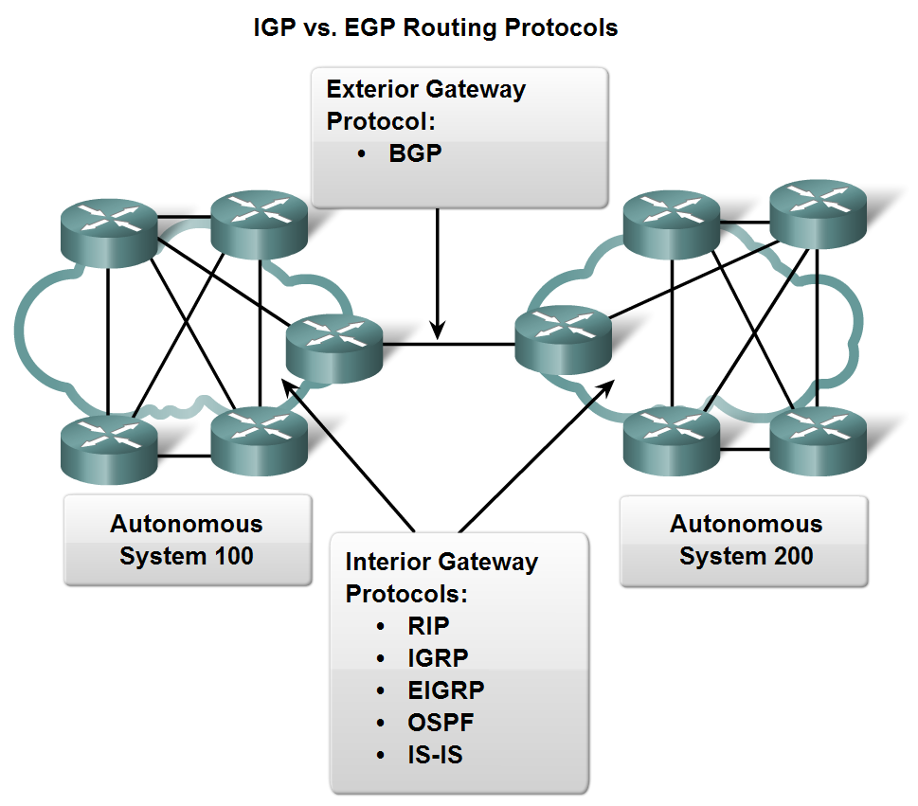
Classifying Routing Protocols
Phân loại giao thức định tuyến:
Interior Gateway Protocols (IGP) (Autonomous System )
Exterior Gateway Protocols (EGP) : liên kết giữa các hệ thống tự trị với nhau
Autonomous System: Hệ thống tự trị là một nhóm các router dưới sự kiểm soát của cơ quan duy nhất.

Slide 7
Classifying Routing Protocols
Distance Vector
Xem tổng thể cấu trúc liên kết của mạng
Định kỳ cập nhật, chỉ gửi cho router láng giềng kết nối trực tiếp.
# cứ 10s gửi thông điệp quảng bá xem có gì mới không
Dùng trong mô hình mạng nhỏ có số lượnng router dưới 15
Link State
Nhìn đầy đủ và cụ thể cấu trúc của hệ thống mạng
Cập nhật không định kỳ.
Chỉ cập nhật thông tin khi có sự thay đỗi
Tích hợp cho nhưng mạng có router lớn
Notes:
IGP: Comparison of Distance Vector & Link State Routing Protocols
Distance vector
Routes are advertised as vectors
of distance & direction
Incomplete view of network
topology
Generally, periodic
updates
Link state
Complete view of network
topology is created
Updates are not
periodic

Slide 8
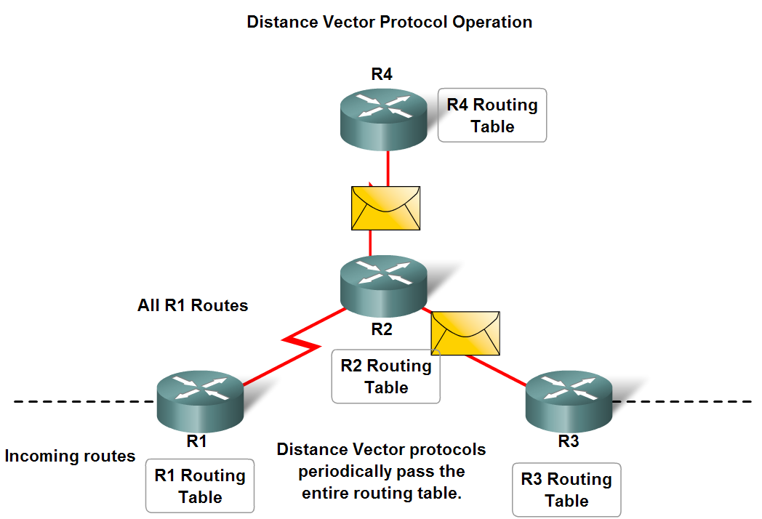
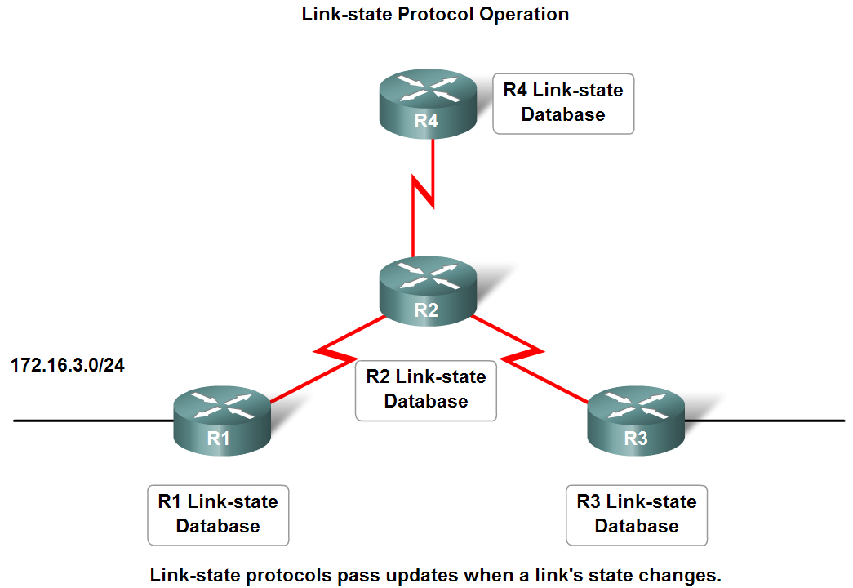
Classifying Routing Protocols

Slide 9
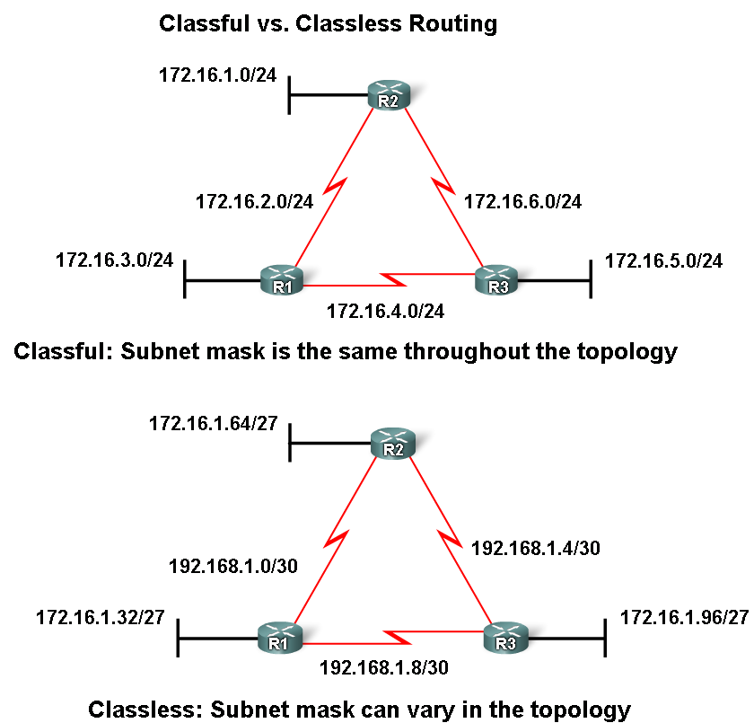
Classifying Routing Protocols
Giao thức định tuyến classful ( ko ph hợp cho chia mạng vlsm )
Không gửi subnet mask trong các cập nhật định tuyến ( chỉ gửi địa chỉ network)
Giao thức định tuyến Classless ( phù hợp cho chia mạng vlsn )
Gửi subnet mask trong các cập nhật định tuyến
Notes:
Classful routing protocols
Do NOT send subnet mask in routing updates
Classless routing protocols
Do send subnet mask in routing updates

Slide 10
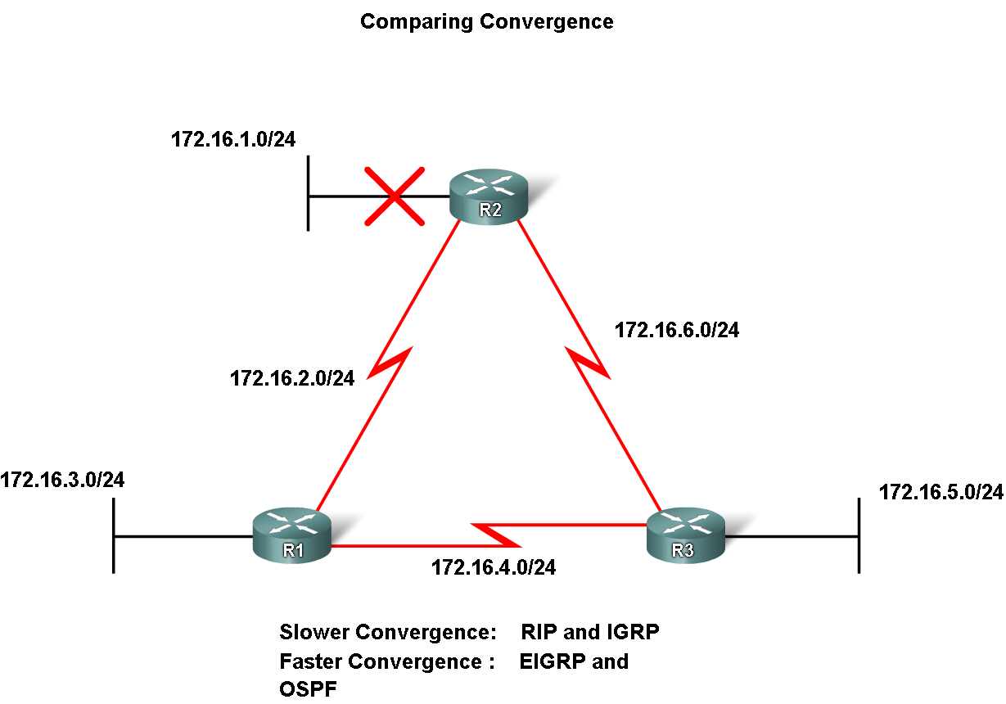
Classifying Routing Protocols
Convergence: Hội tụ được định nghĩa là khi bảng định tuyến tất cả các router đang ở một trạng thái nhất quán
Notes:
Convergence is defined as when all routers’ routing tables are at a state of consistency

Slide 11
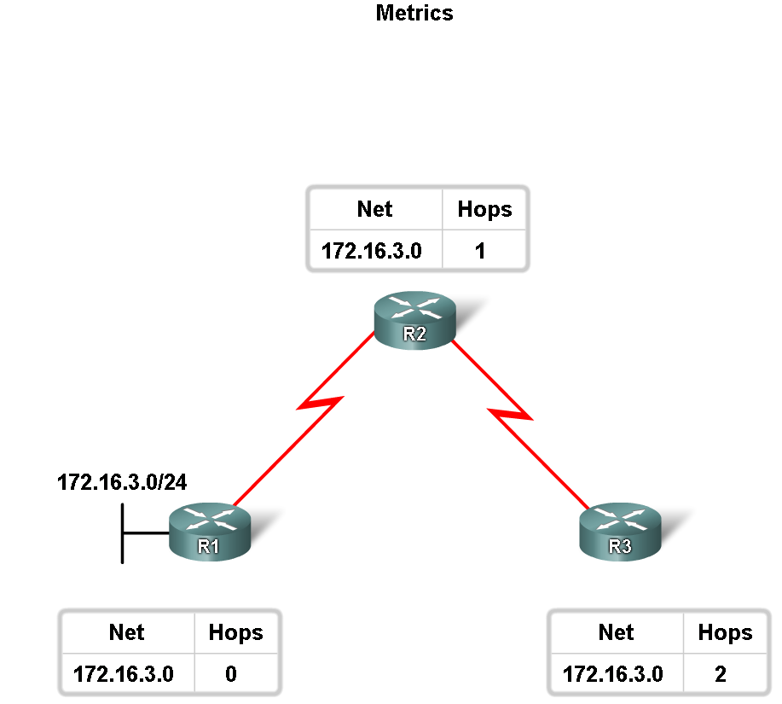
Routing Protocols Metrics
Metric
Một giá trị được sử dụng bởi một giao thức định tuyến để xác định đường đi tốt hơn so với những đường đi khác
Notes:
Metric

Slide 12
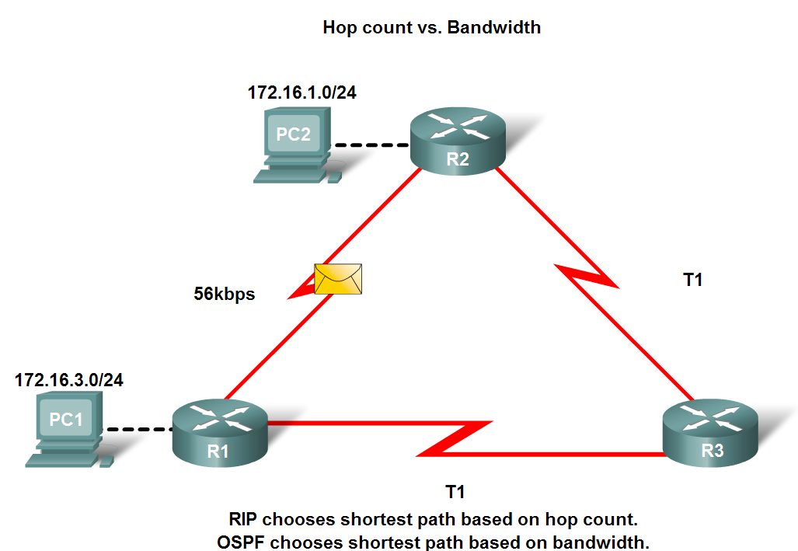
Routing Protocols Metrics
Số liệu được sử dụng trong giao thức định tuyến IP
Băng thông
Chi phí
Độ trễ
Số Hop ( số router từ nguồn cho đến đích )
Tải
Độ tin cậy
Notes:
Metrics used in IP routing protocols
Bandwidth
Cost
Delay
Hop count
Load
Reliability

Slide 13

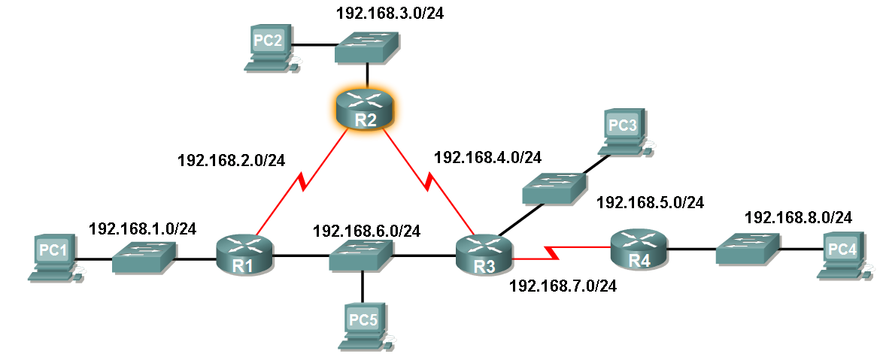
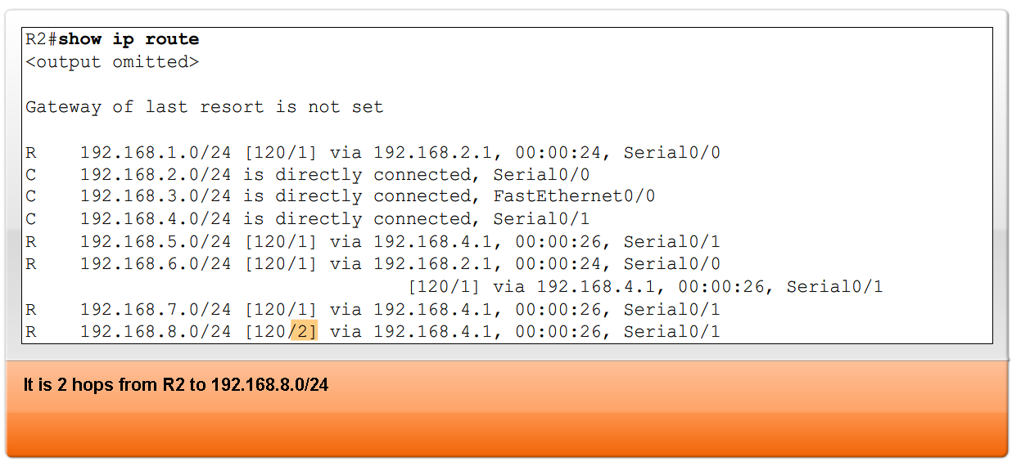
Routing Protocols Metrics
Trường Metric trong bảng định tuyến: Metric được sử dụng cho mỗi giao thức định tuyến
RIP - hop count
IGRP và EIGRP - Băng thông (sử dụng mặc định), Delay (sử dụng mặc định), Load, đáng tin cậy
IS-IS và OSPF - Chi phí, băng thông (thực hiện của Cisco)
Notes:
The Metric Field in the Routing Table
Metric used for each routing protocol
RIP - hop count
IGRP & EIGRP - Bandwidth (used by default), Delay (used by default), Load, Reliability
IS-IS & OSPF - Cost, Bandwidth (Cisco’s implementation)

Slide 14
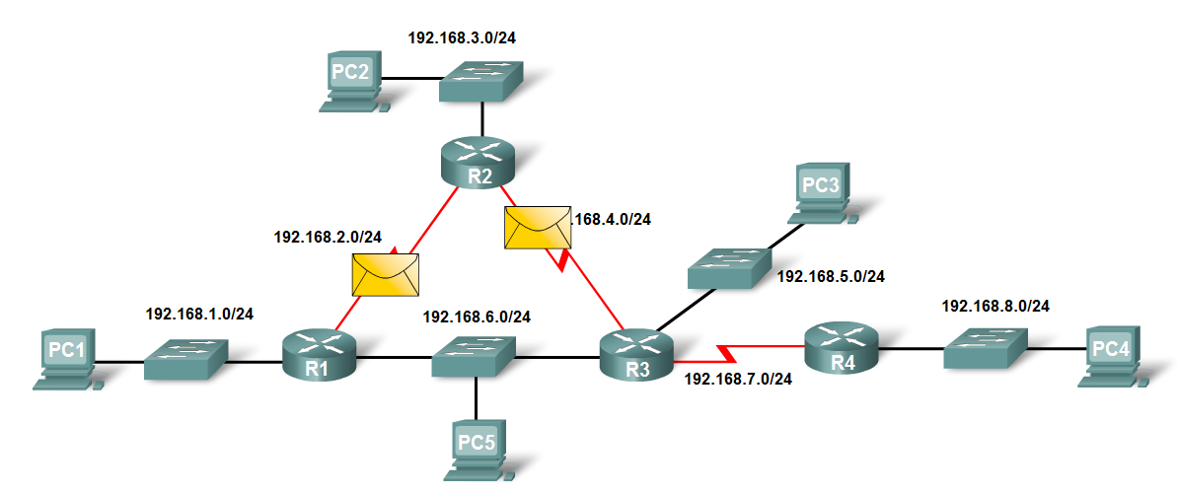
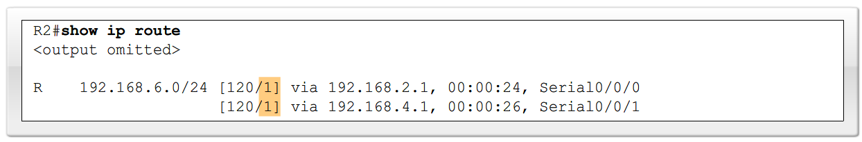
Routing Protocols Metrics
Cân bằng tải: Đây là khả năng của một router để phân phối các gói dữ liệu giữa nhiều con đường cùng một chi phí
Notes:
Load balancing
This is the ability of a router to distribute packets among multiple same cost paths

Slide 15
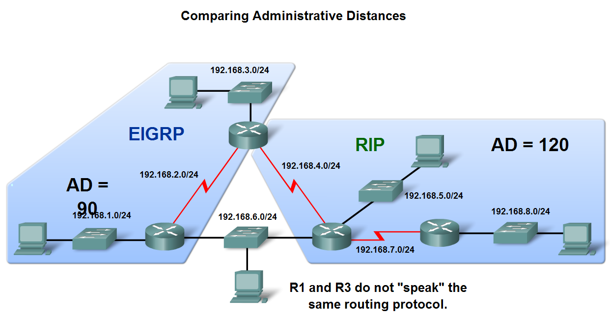
Administrative Distance of a Route
Mục đích của Metric
Đó là một giá trị tính toán được sử dụng để xác định đường đi tốt nhất đến một đích đến
Mục đích của Administrative Distance (AD)
Đó là một giá trị số xác định ưu tiên của một tuyến đường đặc biệt ( số nào nhỏ thì ưu tiên hơn )
Notes:
Purpose of a metric
It’s a calculated value used to determine the best path to a destination
Purpose of Administrative Distance
It’s a numeric value that specifies the preference of a particular route

Slide 16
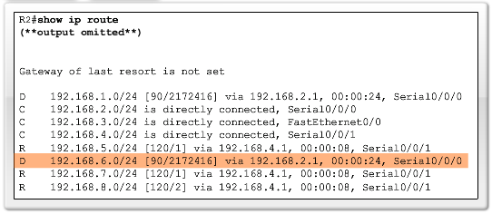

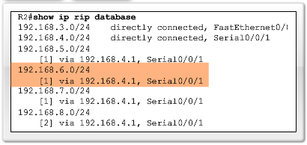
Administrative Distance of a Route
Xác định Administrative Distance (AD) trong một bảng định tuyến
Đây là số đầu tiên trong ngoặc đơn trong bảng định tuyến
Notes:
Identifying the Administrative Distance (AD) in a routing table
It is the first number in the brackets in the routing table

Slide 17
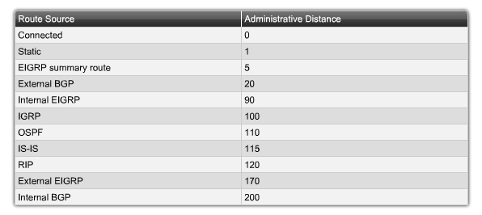
Administrative Distance of a Route
Dynamic Routing Protocols

Slide 18
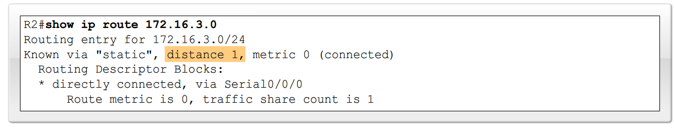
Administrative Distance of a Route
Các tuyến đường kết nối trực tiếp
AD mặc định là 0
Định tuyến tĩnh
AD của một định tuyến tĩnh có giá trị mặc ​​định là 1
Notes:
Directly connected routes
Have a default AD of 0
Static Routes
Administrative distance of a static route has a default value of 1

Slide 19
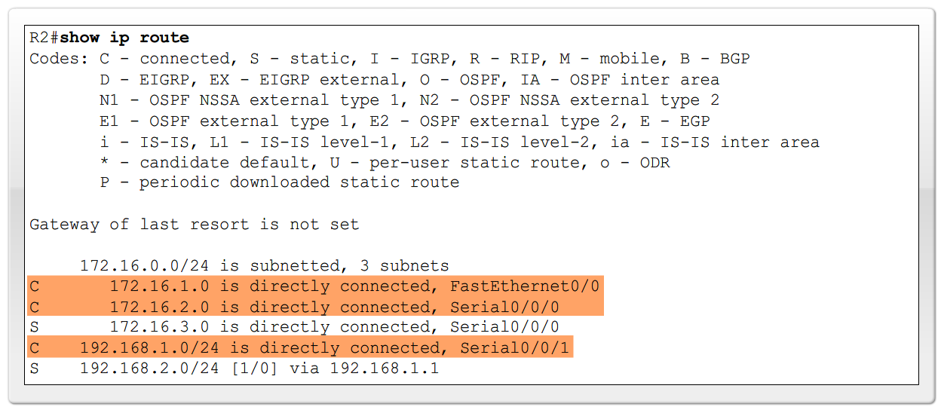
Administrative Distance of a Route
Các tuyến đường kết nối trực tiếp
Ngay lập tức xuất hiện trong bảng định tuyến ngay sau khi giao diện được cấu hình
Notes:
Directly connected routes
Immediately appear in the routing table as soon as the interface is configured

Slide 20
RIPv1
Là một giao thức định tuyến theo kiểu distance-vector
Là một giao thức định tuyến theo lớp (classfull routing protocol).
Metric của RIP là hop-count.
Cập nhật định tuyến theo chu kỳ mặc định là 30 giây.
Hop-count tối đa để chuyển gói là 15.
RIPv1 không hỗ trợ VLSM và mạng không liên tục (discontigous network).
Các câu lệnh cấu hình
Router(config)#router rip
Router(config-router)#network network_number

Slide 21
Các lệnh cấu hình RIP version 2
(config) #router rip (config-router) #version 2 (config-router) #no auto-summary (config-router) #network <địa chỉ IP network> (config-router)#passive-interface (tên cổng( fa0/0,se0/0/0…v.v) (fa/se/loop)
Lệnh thứ 5, ngăn gói tin không đi đến cổng nào không thu nhận thông tin định tuyến
Phần lệnh nâng cao (config-router) #redistribute eigrp (số AS:1,2,10…) metric (0-max15) (quảng bá EIGRP vào Rip) (config-router) #redistribute ospf (process-id) metric (0-max15) (quảng bá OSPF vào Rip)
(config-router)#redistribute static Lệnh quảng bá tuyến Static trong bản tin RIP
(config-router)# default-information originate Lệnh quảng bá tuyến default route trong bản tin RIP

Slide 22
Cấu hình Authentication(xác thực) cho Ripv2:
*Chú ý : Sau khi thông mạng,mạng đã hội tụ thì mới cấu hình authentication ! (Chức năng này không hỗ trợ trên Packet Tracert) Tạo key (config) #key chain (tên) (config-keychain) #key (số key) (config-keychain-key) #key-string (password) Gán key vào cổng kết nối: (config) #interface (tên cổng (fa/se)) (config-if) #ip rip authentication key-chain (tên key chain) Mã hóa dạng MD5: (config-if) #ip rip authentication mode MD5

Slide 23
Xem lại cấu hình RIP
R1#show ip protocols Hiển thị thông số của giao thức RIP, các đồng hồ thời gian
R1#debug ip rip xem quá trình cập nhật bản tin định tuyến RIP theo thời gian thực
R1# show ip route Xem bảng định tuyến đã được xây dựng
R1# show ip rip database Hiển thị nội dung của RIP database.

Slide 24
Các lệnh cấu hình EIGRP
(config) #router eigrp (số) (Giá trị AS có thể nằm trong khoảng từ 1 đến 65535 Tất cả các router hoạt động trong cùng 1 autonomous system sẽ phải cấu hình cùng giá trị AS. (config-router) #no auto-summary
(config-router) #network <địa chỉ IP mạng> (config-router) #passive-interface (tên cổng (fa/se/loop)
Cấu hình nâng cao (config-router) #redistribute rip metric 10000 100 255 1 1500 (quảng bá Rip vào EIGRP) (config-router) #redistribute ospf (process ip) metric 10000 100 255 1 1500 (quảng bá OSPF vào EIGRP) (config-router) #redistribute static (quảng bá tuyến default route)

Slide 25
Cấu hình Authentication(xác thực) cho EIGRP :
*Chú ý : Sau khi thông mạng,mạng đã hội tụ thì mới cấu hình authentication ! Tạo key (config) #key chain (tên) (config-keychain) #key (số key) (config-keychain-key) #key-string (password)
Gán key vào cổng kết nối: (config) #interface (tên cổng (fa/se)) (router-if) #ip authentication key-chain eigrp (số AS:1,2,10…) (tên key chain đã tạo)
Mã hóa dạng MD5 (router-if) #ip authenrication mode eigrp (số AS:1,2,10…) md5 Note: Khi cấu hình EIGRP: thông số AS, các giá trị K, thời gian hold timer trên các con router chạy EIGRP phải giống nhau.

Slide 26
Xem lại cấu hình EIGRP
R1#show ip protocols Hiển thị thông số của giao thức EIGRP
R1# show ip eigrp neighbors Hiển thị bảng các router neighbor
R1# show ip eigrp neighbors detail Hiển thị chi tiết bảng neighbor.
R1# show ip eigrp interface serial0/0 Hiển thị thông tin về các interface đang chạy giao thức định tuyến EIGRP
R1# show ip eigrp topology Câu lệnh xem bảng topo map để thấy S và FS
R1# show ip eigrp traffic Hiển thị số lượng gói tin và các loại gói tin đã được nhận và gửi.
R1# show ip route Xem bảng định tuyến đã được xây dựng
R1# show ip route eigrp Hiển thị bảng định tuyến với các route xử lý bởi EIGRP

Slide 27
Xem lại cấu hình EIGRP
R1# debug eigrp fsm Hiển thị các sự kiện và hoạt động có liên quan đến EIGRP feasible successor metrics (FSM)
R1# debug eigrp packet Hiển thị các sự kiện và các hoạt động có liên quan đến các gói tin của EIGRP
R1# debug eigrp neighbor Hiển thị các sự kiện và các hoạt động có liên quan đến EIGRP neighbors
R1# debug ip eigrp notifications Hiển thị các sự kiện cảnh báo của EIGRP

Slide 28
Các lệnh cấu hình OSPF
(config) #router ospf (process-id) Giá trị Process id có thể nằm trong khoảng từ 1 đến 65535 là tiến trình trong OSPF. (config-router) #network (địa chỉ IP mạng) (wildcard-mask=255.255.255.255 – subnetmask) area (area id) (config-router) #passive-interface (tên cổng (fa/se/loop)
(config-router) #redistribute rip subnets (quảng bá Rip vào OSPF) (config-router) #redistribute eigrp (số) subnets (quảng bá EIGRP vào OSPF) (config-router) #default-information originate (quảng bá tuyến default route)
(config-router)#redistribute static
(config-router)# default-information originate always

Slide 29
Cách tính wildcard mask:
wildcard mask = 255.255.255.255 – subnet mask
VD: tính wildcard mask từ 192.168.1.0/30
255.255.255.255
255.255.255.252
0. 0. 0. 3 Wildcard Mask
Ta có thể kiểm tra tất cả địa chỉ network của interface với wildcard-mask toàn 0
R1(config-router)# network 172.16.1.1 0.0.0.0 area 0
Câu lênh này có thể được hiểu như sau: Mọi interface có địa chỉ IP chính xác là 172.16.1.1 sẽ hoạt động trong area 0
Router(config-router)# network 0.0.0.0 255.255.255.255 are 0
Câu lênh này có thể được hiểu như sau: Mọi địa chỉ IP của các Interface đều được quảng bá trong area 0

Slide 30
Các lệnh cấu hình OSPF
Cấu hình bầu bán DR và BDR (Designated Router-Backup Designated Router) : *Chú ý :Chỉ có trong mạng MultiAccess (kết nối cổng fastethernet) các Router chạy OSPF mới có cấu hình này ! Cách 1: Priority (Priovity cao nhất sẽ là DR,tiếp theo là BDR (Default=1, 0 -> 255)) (config) #interface fastEthernet (số cổng) (config-if) #ip ospf priovity (0-255) Cách 2: Router ID (Router ID cao nhất sẽ là DR) (config) #router ospf (process id) (config-router) #router-id (địa chỉ IP cổng Fa) *Chú ý :Sau khi cấu hình bầu bán DR và BDR xong cần cấu hình lệnh dưới đây để thiết lập lại : #clear ip ospf process Reset ALL OSPF processes? [no]:y (chọn yes để hoàn tất)

Slide 31
-Cấu hình Authentication(xác thực) cho OSPF :
Cách 1 : Không có mã hóa (config) #router ospf (process id) (config-router) #area (area id) authentication (kích hoạt trên Router) (config-router) #exit (config) #interface fastEthernet (số cổng) (config-if) #ip ospf authentication-key (số key) (password) Cách 2 : Có mã hóa MD5 (config) #router ospf (process id) (config-router) #area (area id) authentication message-digest (kích hoạt trên router) (config-router) #exit (config) #interface fastEthernet (số cổng) (config-if) #ip ospf message-degest-key (số key) md5 (level 0-7) (password)

Slide 32
Xem cấu hình OSPF
Router#show ip protocol Hiển thị các tham số của các giao thức đang chạy trên router.
Router#show ip route Hiển thị bảng định tuyến
Router#show ip ospf Hiển thị thông tin cơ bản về tiến trình xử lý của giao thức định tuyến OSPF
Router#show ip ospf interface Hiển thị các thông tin về giao thức OSPF có liên quan đến các interface
Router#show ip ospf interface fastethernet 0/0 Hiển thị các thông tin về OSPF liên quan đến interface fa0/0
Router#show ip ospf border-routers Hiển thị thông tin về router border và boundary

Slide 33
Xem cấu hình OSPF
Router#show ip ospf neighbor Hiển thị danh sách các OSPF neighbor và các trạng thái của nó.
Router#show ip ospf neighbor detail Hiển thị chi tiết danh sách của các neighbor
Router#show ip ospf database Hiển thị bảng OSPF database
Router#show ip ospf database Hiển thị trạng thái liên kết của NSSA mở
Router# clear ip route * Xóa thông tin trong bảng định tuyến, để router thực hiện xây dựng lại bảng định tuyến.
Router# clear ip route a.b.c.d Xóa một route nào đó trong bảng định tuyến.
Router# clear ip ospf process Khởi tạo lại toàn bộ tiến trình xử lý của OSPF trên router, khi đó giao thức định tuyến OSPF sẽ thực hiện xây dựng lại bảng neighbor, bảng database và bảng định tuyến.
Router# debug ip ospf events Hiển thị các sự kiện của OSPF
Router# debug ip ospf adjacency Hiển thị các trạng thái khác nhau của OSPF và bầu chọn DR/BDR giữa các router neighbor.
Router# debug ip ospf packets Hiển thị các gói tin mà OSPF đã thực hiện trao đổi giữa các router.

